Slide 1
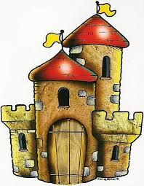
El reino de las hortalizas

Slide 2
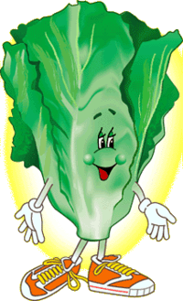


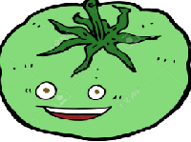

En un bosque había una vez un reino muy pequeñito donde vivía el Rey Rehogado, el Rey Rehogado tenía una capa roja, una corona muy grande, y tenía cuatro hijos e hijas: La princesa Lechuga, la princesa Zanahoria, el príncipe Maíz y el Príncipe Tomate.

Slide 3
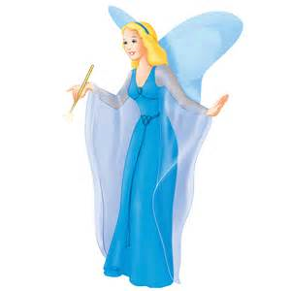
En este reino,
también vivía el hada del Agua,
y gracias a ella nadie pasaba hambre.
El hada era la madrina de las cuatro hijas e hijos del Rey Rehogado, y les dio un don muy especial.
La ropa de los príncipes y de las princesas tenía muchas verduras tantas verduras que se repartían a todos las personas que vivían allí y así nadie pasaba hambre.

Slide 4
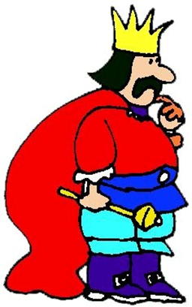
Pero, el Rey estaba muy preocupado por sus hijos e hijas, uno de ellos estaba triste pero no se acordaba de quien era asique decidió llamar a la Hada del Agua para que le ayudase. ``Hada del Agua´´

Slide 5
El hada del Agua en cuanto escuchó que quien la llamaba era el rey, se fue volando hasta la casa del Rey `` Hola Rey Rehogado ¿Qué ocurre?
``Estoy muy preocupado Hada del Agua mis hijas e hijos deberían estar todos felices pero no es así uno de ellos siempre está triste´´
La hada muy sorprendida le dijo:`` ¿Cómo? Esto no puede ser así Llamaremos a todas tus hijas e hijos para ver quien está triste´´

Slide 6
El Rey llamó a su hija la princesa Lechuga, pero Lechuga no le oía por mas que la llamaba asi que la llamó un poco mas fuerte:``Princesa lechuga!! Princesa Lechuga!! La princesa Lechuga le oyó y fue donde estaba su padre ``Hola Papa, hola hada del agua!! Papa ¿para que me has llamado?´´
``Lechuguita quería hacerte una pregunta porque estoy muy preocupado, ¿estás triste?´´ ``No papa yo estoy muy contenta con las hojas de mi ropa´´El Rey se sorprendió un poco y dijo ``entonces hada del agua, lechuga no es la que está triste, ella es feliz con sus hojas verdes´´

Slide 7
La hada le contesto ``Pues claro que no es Lechuga la que está triste ella es feliz con sus hojas verdes´´
Asique decidieron llamar a la segunda hija, la princesa Zanahoria. El Rey la empezó a llamar ``Princesa Zanahoria!! Princesa Zanahoria!! La princesa zanahoria escuchó a su padre y fue a donde su papa.``Hola papa, anda hola hada del agua, ¿para que me necesitas?´´``Hola Zanahoria, estoy muy preocupado porque uno de tus hermanos está triste ¿tu estas triste?´´
``No papa, yo estoy muy contenta con las zanahorias de
mi ropa´´.

Slide 8
El Rey se sorprendió, tampoco era su hija Zanahoria y dijo ``Hada del agua mi hija Zanahoria tampoco es ¡Ella siempre esta contenta´´
La hada le contesto al rey ``¡Por supuesto que ella tampoco está triste Rehogado! Las zanahorias de su ropa son tan grandes que podrían dar de comer a todos los niños y niñas de todo el reino!!

Slide 9
Asique el Rey Rehogado decidió llamar a su tercer hijo el Principe Maíz.
Principe Maíz!!! Principe Maiz!! El príncipe Maiz al escuchar a su padre fue para ver que quería su padres. ``¡¡Hola Papa!! He oído que me llamabas, ¿necesitas que te ayude en algo?´´ ``No hijo solo quiero hacerte una pregunta porque estoy muy preocupado ¿tu estas triste?´´ El príncipe Maiz le respondió ``Claro que no papa, yo estoy muy contento´´

Slide 10
El Rey que estaba ya un poco confuso le dijo al Hada del Agua ``Hada tampoco es mi hijo Maiz el que esta triste´´
Y el hada le contestó ``Pues claro que no es el quien está triste, el maíz que lleva en su ropa es tan amarillo y tan dulce, ¡que le encanta a todo el reino!
Asique como el príncipe Maiz no era, se fue por donde había venido y el Rey llamó a su cuarto hijo, el Principe Tomate.

Slide 11
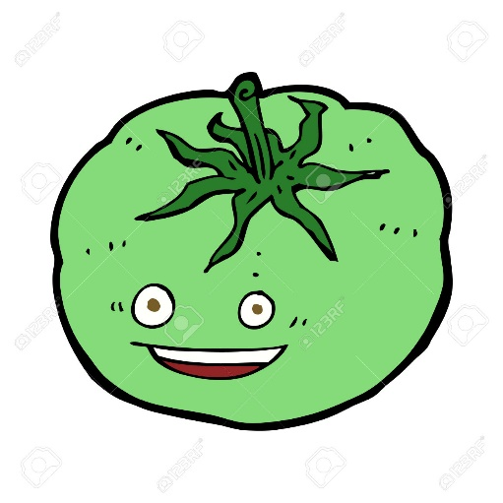
``¡Principe Tomate! ¡Principe Tomate!´´ Cuando Tomate vino estaba muy triste y estaba llorando muchísimo.
El Rey cuando le vió le pregunto ``Tomatito
¿Qué te pasa que estas tan triste?´´
``Papa mis tomates son tan verdes que nadie
los quiere probar´´

Slide 12
El Rey se empezó también a poner triste, no le gustaba ver a su hijo Tomate llorando y se le ocurrió una idea ``Hada del agua y ¿que podemos hacer para que mi hijo Tomate no este triste?
La Hada del Agua dijo `` Tomatito tu tranquilo que yo haré que seas feliz, espera que peinse un momento´´ El Hada del Agua se puso a pensar cuando ``Ah se me ha ocurrido una idea!!, Voy a buscar en mi baúl que seguro que hay algo que te sirva´´ La hada del agua empezó a buscar en su baúl ``a ver que tengo por aquí a ver que tengo por allá, ya lo encontré!!´´ La hada del agua sacó una regadera y se la dio a Tomatito ``

Slide 13
Tomatito te voy a dar un don muy especial, serás el único de tus hermanas y de tu hermano que podrá cambiar tus tomates de color, solo tienes que echar a tus tomates agua con esta regadera´´ El hada le dio al Principe Tomate la regadera.
``Muchas gracias Hada del agua estoy deseando de probarlo´´
El príncipe Tomate estaba tan impaciente que no espero ni un segundo más y se echo el agua de la regadera por encima de sus tomates.

Slide 14
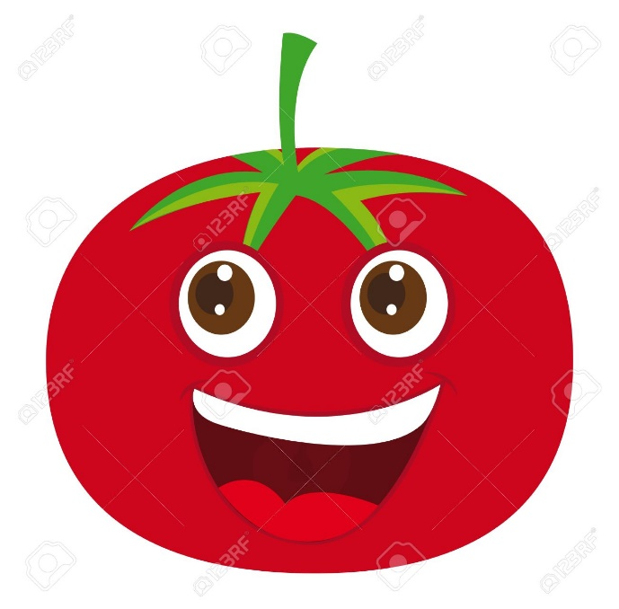
Tomatito se sorprendió al ver que sus tomates estaban cambiando de color!! Ahora eran rojos!! ``¡Mira papa! Mis tomates ahora son rojos! Seguro que ahora todas las personas que viven en este reino van a querer probar mis tomates!!´´

Slide 15
El Rey se sorprendió muchísimo, los tomates de su hijo era tan bonitos ``Tomatito estoy muy contento de que por fin sonrias, seguro que ahora todo el reino está deseando de probarlos´´
Desde aquel día los tomates del Principe Tomate se convirtieron en la comida favorita del reino y
todo el mundo comía de esos tomates rojos!!

